Slide 1

第七次课：Hbase的实践操作
河南大学
刘春
计算机与信息工程学院数据科学系

Slide 2
报告提纲
上节课知识点回顾
Hbase的shell操作
Hbase的Java接口

Slide 3
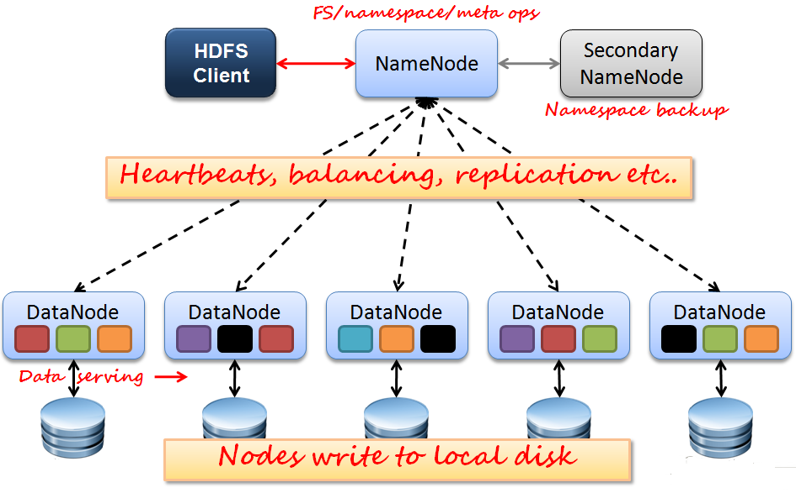
HDFS分布式文件系统
Hadoop Distributed File System，Hadoop分布式文件系统
HDFS可以支持海量的数据存储
但是，无法支持海量数据的随机读写！！
Hbase:分布式环境下的数据库系统

Slide 4
Hbase数据库系统
2006年12月，Google发布了其云计算技术的第三篇著名论文《Bigtable: A Distributed Storage System for Structured Data》
是Bigtable的开源实现，第一个可用版本于2007诞生
Hadoop的重要分支，是建立在HDFS之上的一个分布式、面向列的开源数据库系统
具有高可靠性、高性能、列存储、可伸缩、实时读写等重要特征

Slide 5
Hbase数据库系统
一种NoSQL数据库系统
不支持SQL查询语言，也缺乏了传统关系型数据库所具有的特性和遵循的机制
借鉴了谷歌的BigTable的设计，并通过Java语言进行开发，是BigTable的开源实现
提供面向列、可伸缩的分布式存储
运行于HDFS之上，是Hadoop的重要组件
解决了HDFS只适合于批量访问不能随机访问的问题

Slide 6
Hbase数据模型的两种视图
逻辑视图
反映数据逻辑上的组织结构
逻辑结构便于人们理解
物理视图
反映数据的存储结构

Slide 7
Hbase表与传统数据库表的区别
(1)Hbase表增加了列族和时间戳的概念
列族名
单元格的值
列名
行键用户ID | 时间戳 | 列族beha | 列族attr | 列族ecf1
783412965 | T₁ |  | attr:name=“张三”
 |  |  | attr:age=20050607
 | T₂ | beha：watch=342
 |  | beha:time=25s
 | T₃ | beha:click=845
 | T₄ | behav:review=“good”
 | T₅ | beha:search=“赛罗奥特曼”
Hbase增加列族的目的是进一步将一些非常相关的信息组织在一起以便于同时进行访问和采用同样的方式对他们进行数据压缩等处理

Slide 8
Hbase表与传统数据库表的区别
(2) Hbase允许某个列族或者某个列族下的某个列的数据为空
行键用户ID | 时间戳 | 列族beha | 列族attr | 列族ecf1
783412965 | T₁ |  | attr:name=“张三”
 |  |  | attr:age=20050607
 | T₂ | beha：watch=342
 |  | beha:time=25s
 | T₃ | beha:click=845
 | T₄ | behav:review=“good”
 | T₅ | beha:search=“赛罗奥特曼”
Hbase表格在逻辑上是一个稀疏表!!

Slide 9
Hbase表与传统数据库表的区别
(3) Hbase使用了命名空间这一概念
传统数据库系统使用数据库来组织不同的表，以及实现权限管理
Hbase使用命名空间来对表进行管理
Hbase中建立表之前，可以先建立命名空间，并指定所建立的表所属的命名空间。
如果在建表时不指定命名空间，则将表放入默认的default命名空间

Slide 10
Hbase表的主要概念
行键
一行数据的唯一标识和索引
行键相当于传统关系型数据库的主键，但区别在于，传统关系型数据库的主键是可选的，而HBase的每张表都必然会有行键
行键是在集群中冗余存储的，因此行键长度不能太长
Hbase的行键是按照字典顺序排序的
行键的设计是Hbase表格设计的关键之一
行键 | 时间戳 | 列族beha | 列族attr | 列族ecf1
1 | T₁ |  | attr:name=“张三”
 |  |  | attr:age=20050607
2 | T₂ | beha：watch=342
 |  | beha:time=25s
 | T₃ | beha:click=845
3
 | T₄ | behav:review=“good”
4
5
 | T₅ | beha:search=“赛罗奥特曼”

Slide 11
Hbase表的主要概念
列族
Hbase表格中一些列的集合，每一列都归属于某个列族
定义一个表时必须要确定至少一个列族，列族一旦定义就无法修改
列族可以在随后动态的增加，但是修改列族需要先停用表，所以在定义表时，可以先定义空闲的列族
在实际使用中应尽量减少列族的数量，因为Hbase是按列进行存储数据，一个列族下的数据存储到一个文件中，过多的列族将导致过多的文件操作
应将一些经常一起查询的列放到一个列族下，不仅可以减少列族的数量，也将提高查询的效率
行键 | 时间戳 | 列族beha | 列族attr | 列族ecf1
1 | T₁ |  | attr:name=“张三”
 |  |  | attr:age=20050607
2 | T₂ | beha：watch=342
 |  | beha:time=25s
 | T₃ | beha:click=845
3
 | T₄ | behav:review=“good”
4
5
 | T₅ | beha:search=“赛罗奥特曼”

Slide 12
Hbase表的主要概念
时间戳Timestamp
在向Hbase表中插入数据时，都会使用时间戳来进行版本标识，作为单元格数据的版本号
行键 | 时间戳 | 列族beha | 列族attr | 列族ecf1
1 | T₁ |  | attr:name=“张三”
 |  |  | attr:age=20050607
2 | T₂ | beha：watch=342
 |  | beha:time=25s
 | T₃ | beha:click=845
3
 | T₄ | behav:review=“good”
4
5
 | T₅ | beha:search=“赛罗奥特曼”

Slide 13
Hbase表的主要概念
单元格Cell
行键、列族、列唯一确定的单元
每个单元格对同一份数据都有多个版本，根据唯一的时间戳来区分不同版本
不同版本按照时间倒序排列，最新的数据版本在最前面
如果在查询的时候不提供时间戳，那么会返回距离现在最近的那一个版本的数据
时间戳是64位的整数，可以由客户端写入数据时主动赋值，也可以由Hbase自动赋值
单元格
行键 | 时间戳 | 列族beha | 列族attr | 列族ecf1
1 | T₁ |  | attr:name=“张三”
 |  |  | attr:age=20050607
2 | T₂ | beha：watch=342
 |  | beha:time=25s
 | T₃ | beha:click=845
3
 | T₄ | behav:review=“good”
4
5
 | T₅ | beha:search=“赛罗奥特曼”

Slide 14
Hbase的物理视图
Hbase按行键将一个大表的数据划分为不同的范围
一个范围内的同一个列族的数据存储到一个文件中
不同列族的文件是分离的
文件1
行键 | 时间戳 | 列族beha | 列族attr | 列族ecf1
1 | T₁ |  | attr:name=“张三”
 |  |  | attr:age=20050607
2 | T₂ | beha：watch=342
 |  | beha:time=25s
 | T₃ | beha:click=845
3
 | T₄ | behav:review=“good”
4
5
 | T₅ | beha:search=“赛罗奥特曼”
文件2

Slide 15
Hbase是如何将数据存储的？
行键 | 时间戳 | 列族beha | 列族attr | 列族ecf1
1 | T₁ |  | attr:name=“张三”
 |  |  | attr:age=20050607
2 | T₂ | beha：watch=342
 |  | beha:time=25s
 | T₃ | beha:click=845
3
 | T₄ | behav:review=“good”
4
5
 | T₅ | beha:search=“赛罗奥特曼”
实际中的这个表可能有上亿行的数据
Hbase是BigTable的开源实现！
Hbase是如何将这么个大表存储于HDFS之上的呢？

Slide 16
Hbase的分布式存储策略
首先，Hbase将表分割成不同Region进行分布式存储
Hbase将表中的所有行按照行键进行字典排序
按行分割为多个Region
每个Region都保存着一个表的一段连续的数据，并记录了它的起始行键和结束行键
Hbase将它们分发给集群中的不同节点进行存储和管理
Region是Hbase数据存储和管理的基本单元
每个Region只会存在于一个节点中，而每个节点则可能会放置多个Region。
行键 | 时间戳 | 列族beha | 列族attr | 列族ecf1
1 | T₁ |  | attr:name=“张三”
 |  |  | attr:age=20050607
2 | T₂ | beha：watch=342
 |  | beha:time=25s
3 | T₃ | beha:click=845
4 | T₄ | behav:review=“good”
5 | T₅ | beha:search=“赛罗奥特曼”
region1
region2

Slide 17
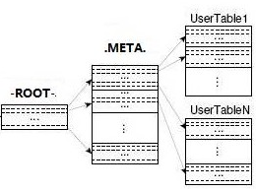
Hbase的分布式存储策略
其次，Hbase建立三级映射关系来定位Region
Meta表：以“表名+开始行键+ RegionID”作为行键，每一行记录了一个Region的信息以及Region所在的节点的地址等信息，建立起Region与集群节点的对应关系
Root表：建立META表的Region与它所在的节点之间的对应关系
META表的region
原始数据表的region

Slide 18
Hbase的分布式存储策略
最后，基于META表与root表的数据访问
首先，获取ROOT表的位置，从ROOT表中获取对应的META表的Region以及该Region所在节点
然后，从相应节点上访问META表，获取要访问的Region所在的节点
在获得Region所在的节点位置之后，用户通过客户端直接与数据所在的节点连接来读写数据，整个过程不需要连接集群的主节点，减少了主节点的负载压力。
META表的region
原始数据表的region

Slide 19
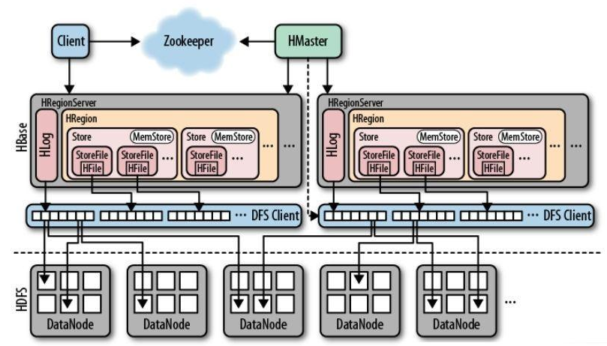
Hbase的运行架构

Slide 20
Hbase的运行架构
Zookeeper
在分布式环境下提供高性能和高可靠的协调服务的程序组件
集群中HMaster的选举，保证集群中只有一个主节点HMaster。
存储ROOT表所在Region的位置，当没有ROOT表之后存储META表所在Region的位置。Hbase集群启动之后，集群的HMaster节点会将ROOT或者META表的位置加载到ZooKeeper。用户客户端通过访问ZooKeeper来获取ROOT表或者META表的地址，来定位到具体的Region所在的位置。这也使得客户端无需与集群主节点连接，就可以定位Region所在的位置，进一步减小了主节点的压力。
帮助HMaster监控集群各个节点的资源利用和健康状况。通过ZooKeeper，Hbase要求集群的各个节点向ZooKeeper注册，并动态的汇报自身的状态发送给ZooKeeper，然后HMaster就可以通过Zookeeper来随时感知到集群各个节点的情况。

Slide 21
Hbase的运行架构
Hmaster
分配Region到集群的各个HRegionServer
监控各个HRegionServer的状况，调整Region的分布实现负载均衡，发现失效的HRegionServer并重新分配其上的Region
维护ROOT表和META表，记录各个HRegionServer上Region的变化信息
管理用户对建表和对表进行变更的操作

Slide 22
Hbase的运行架构
HRegionServer
分布式集群中单个计算节点上负责管理本地存储的Region的进程
HRegionServer与Zookeeper交互，定期上传节点的负载状况，比如节点的内存使用状态、在线状态的Region等信息。
当用户定位到HRegionServer所管理的Region时，HRegionServer负责与用户客户端连接来提供对数据的读写访问。

Slide 23
Hbase的运行架构
HRegionServer
（1）数据在节点的写入和存储
虽然Region是Hbase中分布式存储和负载均衡的最小单元，但是Region却不是存储的最小单元
在进行存储时，每个Region由一个或者多个Store组成，每个Store存储该Region一个列族的所有键值对数据
每个Strore又由一个memStore和0至多个StoreFile组成
memStore是内存缓存中的文件，StoreFile是磁盘中的文件
用户写入数据时数据首先会放在缓存的memStore中，当memStore满了以后会写入磁盘形成一个StoreFile进行持久化
因为写入缓存，所以Hbase写入数据的速度会非常快！

Slide 24
Hbase的运行架构
HRegionServer
（2）Storefile的压缩合并
当StoreFile增长到一定数量之后，StoreFile会通过压缩合并到一起形成一个StoreFile
在合并的过程中，会进行版本合并和数据删除操作
这也说明：Hbase的更新和删除操作都是在后期StoreFile的合并中实现和完成的
Hbase将随机写的操作转化成顺序写操作，以支持对数据的随机修改！
  它将随机的写操作转化为对文件的追加操作，并将对文件的修改按照时间顺序排列，客户端读数据时总是优先读到最新的修改。
  而删除操作则转化为写入一个tombstone标记，该标记表明早于这个tombstone时间戳的对应行的所有记录作废

Slide 25
Hbase的运行架构
HRegionServer
（3）Region的分裂
StoreFile的不断合并最终会形成一个非常大的StoreFile。
当StoreFile大到一定程度便会触发其所在的Region的分裂成两个新的Region
新的Region会被HMaster重新分配到相应的节点上，而老的Region就会下线

Slide 26
Hbase的运行架构
HRegionServer
（4）写操作的日志记录
每个HRegionServer有一个日志记录对象Hlog
一个HRegionServer下的所有Region共享一个Hlog对象
写入memStore的数据必须首先写入到Hlog的文件
Hlog文件会定期的更新，删除已经写入磁盘的数据
当一个HRegionServer意外终止之后：
  HMaster会将相应节点上的Hlog数据进行拆分
  提取属于不同Region的数据
  然后再将失效的Region的进行重新分配，并把属于失效Region的Hlog数据也发送给新节点的HRegionServer

Slide 27
Hbase的运行架构
HRegionServer
（5）数据的查找与读取
每个HRegionServer存在一个缓存区域供数据的读取操作
当客户端定位到HRegionServer下的某个Region并发起数据读取请求时，HRegionServer首先根据行键查询读缓存中是否有需要读取的数据，如果没有则进入磁盘到的Hfile中进行查找
当Hbase读取磁盘上某一条数据时，Hbase会将整个Hfile的一个数据块读到缓存中
这里Hfile的数据块和HDFS的数据块是两个独立的概念。HFile块的默认大小是64KB。用户还可以在列族层面对Hfile数据块的大小进行设置

Slide 28
报告提纲
上节课知识点回顾
Hbase的shell操作
Hbase的Java接口

Slide 29
Hbase的shell命令
（1）进入hbase shell
在启动HDFS和Hbase之后，在Linux客户端输入“hbase shell”命令将进入Hbase Shell。
打开Hbase Shell之后，首先输入“help”命令，Hbase Shell会显示Hbase所提供的所有Shell命令。

Slide 30
Hbase的shell命令
（2）创建、查看、删除命名空间
建立一个test的命名空间，具体的命令如下
//创建一个命名空间 create_namespace ‘test’
可以通过如下describe命令来查看所建立的命名空间的详细信息
//查看所建立的命名空间的信息 describe_namespace ‘test’
上述命令显示的结果如下

Slide 31
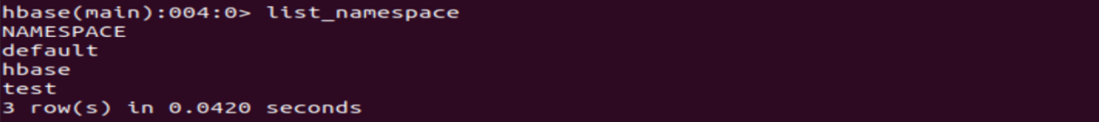
Hbase的shell命令
（2）创建、查看、删除命名空间
我们也可以通过如下命令来查看当前Hbase中所有的命名空间
//查看所有的命名空间 list_namespace
上述命令显示的结果如下
Default:默认的命名空间
Hbase:系统命名空间，包含了所有内部表
通过如下命令来删除一个命名空间
//删除一个命名空间 drop_namespace ‘test’

Slide 32
Hbase的shell命令
（3）创建、查看、删除表以及使表有效和无效
建立一个usr_beha表，有两个列族，一个是beha，一个是attr，具体的命令如下
//创建一个表 create ‘usr_beha’, ‘beha’, ‘attr’
输入list命令就可以看到如下信息，显示usr_beha表已经创建。List命令显示当前Hbase中所有的表的信息

Slide 33
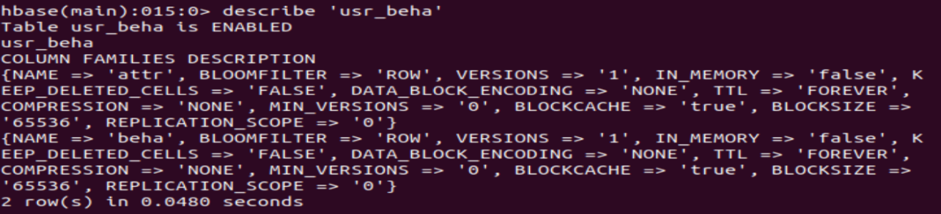
Hbase的shell命令
（3）创建、查看、删除表以及使表有效和无效
输入describe ‘usr_beha’命令，就可以看到如下信息
表明：当我们创建一个表之后，该表已经enabled
describe命令用于显示一个表的结构与设置信息
可以让我们看到关于一个表的一些默认的设置
//使一个无效 disable ‘表名’ //使一个表有效 enable ‘表名’

Slide 34
Hbase的shell命令
（3）创建、查看、删除表以及使表有效和无效
输入describe ‘usr_beha’命令，就可以看到如下信息
表的各种配置信息
关于列族的属性信息我们也可以在创建表时通过以下方式进行明确的设置
//创建一个表 create ‘usr_beha’, {NAME => ‘beha’, VERSION => 5}, {NAME => ‘attr’, VERSION => 5}
{}内是关于一个列族的定义。其中列族的属性的名字全部字母要大写。

Slide 35
Hbase的shell命令
（3）创建、查看、删除表以及使表有效和无效
删除一个表使用drop命令，比如删除我们创建的usr_beha表，具体的命令格式如下：
//删除一个表 drop ‘usr_beha’
在删除一个表时，必须首先使用disable命令使其失效
在创建表时指定表所属的命名空间，则可以使用如下命令
//创建一个指定命名空间的表 create ‘test: usr_beha_2’, ‘beha’, ‘attr’
查看一个命名空间下的所有表格信息，可以使用如下命令
//查看一个命名空间下的表 list_namespace_tables ‘test’

Slide 36
Hbase的shell命令
（4）添加、获取、删除单元格添中的数据
向表usr_beha中写入ID为38932423的用户张三的姓名
//写入数据到单元格 put ‘usr_beha’, ‘38932423’, ‘attr:name’, ‘zhangsan’
通过如下命令来查看刚刚写入的数据
//获取单元格中的数据 get ‘usr_beha’, ‘38932423’, ‘attr:name’
运行上述获取单元格数据的命令之后显示的结果如下

Slide 37
Hbase的shell命令
（4）添加、获取、删除单元格添中的数据
通过scan命令来查看整个表的信息
//查看一个表中某个列的数据信息 scan ‘usr_beha’,{COLUMS=>‘attr:name’}
Scan命令之后显示的信息如下
删除上述单元格的数据，则可以使用delete命令
//删除表的一个单元格的数据信息 delete ‘usr_beha’, ‘38932423’, ‘attr:name’

Slide 38
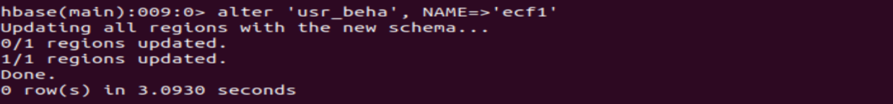
Hbase的shell命令
（5）修改表的结构
在刚创建的表usr_beha中添加一个新的列族ecf1
//在表中添加一个新的列族 alter ‘usr_beha’, NAME=>’ecf1’
运行上述命令之后，通过显示的如下信息
当添加一个新的列族时，Hbase要更新所有的Region
删除一个表中的列族
当删除一个列族时，Hbase也是要更新所有的Region
//删除一个表中的列族 alter ‘usr_beha’, NAME=>’ecf1’，METHOD=>’delete’

Slide 39
Hbase的shell命令
（6）退出Hbase shell
退出Hbase Shell使用exit命令
（7）查看Hbase集群的状态
使用status命令，并可以根据summary、simple和detailed这几个关键词来获取不同详细程度的状态信息
//查看集群的详细状态信息 status ‘summary’
在伪分布式部署环境下，上述命令显示的结果如下

Slide 40
报告提纲
上节课知识点回顾
Hbase的shell操作
Hbase的Java接口

Slide 41
Hbase的Java接口
总体说明
Hbase的Java API封装在Admin、Table、HtableDescriptor、HcolumnDescriptor、Put、Get、Scan、Result等几个类和接口中
这些类和接口大部分都在org.apache.hadoop.hbase.client包中
详细的Java API可通过如下链接进行查看：https://hbase.apache.org/apidocs/index.html

Slide 42
Hbase的Java接口
（1）Admin接口
该接口主要用来管理Hbase中的表，包括创建表、删除表、修改表、查看表的结构、使表有效和无效以及查看Hbase的运行状态等功能
包含的常用方法的信息如下
boolean tableExisit(TableName tableName) | 查看一个表是否已经存在
void createTable(HTableDescriptor td) | 通过一个表的描述信息对象，创建一个表
void deleteTable(TableName tableName) | 删除一个表
HTableDescriptor listTables() | 列出当前所有的表的信息
void disableTable(TableName tableName) | 使一个表失效
void enable(TableName tableName) | 使一个表生效
void addColumn(TableName tableName, HcolumnDescriptor columnFamily) | 给定表名和一个列族的描述信息，添加一个列族
boolean balancer() | 调用balancer进行负载均衡

Slide 43
Hbase的Java接口
（2）Table接口
主要用来与Hbase表进行通信，比如要插入和删除一个表中的数据需要通过Table接口传递相应的插入和删除对象来进行
如果多个线程同时对一个Table接口的对象进行更新操作是不安全的
包含的常用方法的信息如下
void delete(Delete delete) | 接受一个delete对象，删除指定的单元格或者行
void get(Get get) | 接受一个get对象，获取某单元格中的数据
void put(Put put) | 接受一个put对象，向某个单元格添加数据
boolean exists(Get get) | 接受一个get对象，查询get对象指定的信息是否存在
TableName getName() | 获取当前表格的名字
HtableDescriptor getTableDescriptor() | 获取当前表格的描述信息

Slide 44
Hbase的Java接口
（3）HtableDescriptor类
主要用来设置或者获取Hbase表格的配置信息，包括表的列族、表是否只读等信息
一般基于给定的表的名字，通过如下方式来创建一个该类的对象
//创建一个HtableDescriptor类的对象 HtableDescriptor htableDescriptor= new HTableDescriptor(tableName);
类还包含了如下常用方法
HtableDescriptor addFamily(HcolumnDescriptor colFamily) | 向一个表中添加一个列族
Collection< HtableDescriptor > getFamiles() | 获取一个表中所有的列族
HtableDescriptor removeFamily(byte[] colFamily) | 删除一个列族
TableName getTableName() | 获取当前表的名字对象

Slide 45
Hbase的Java接口
（4）HcolumnDescriptor类
封装了列族的信息，包括列族的名字、版本号等信息
HcolumnDescriptor对象主要是在添加一个列族时创建，并基于给定的列族的名字，通过如下方式来创建
//创建一个HColumnDescriptor类的对象 HColumnDescriptor hColumnDescriptor = new HColumnDescriptor(col);//col为列族名字 hTableDescriptor.addFamily(hColumnDescriptor);//添加到HtableDescriptor的对象中
类还包含了如下常用方法
Byte[] getName() | 获取列族的名字
Byte[] getValue(byte[] key) | 获取一个指定属性的值
HcolumnDescriptor setValue(byte[] key, byte[] value) | 设置对应属性的值

Slide 46
Hbase的Java接口
（5）Put类
Put类主要用来封装对一行数据的写入操作
真正的Put的写入过程还需要通过将Put类的对象传递给Table类的put方法来完成
一般基于给定的行键，通过如下方式来创建一个对象
//创建一个Put类的对象 Put put = new Put(byte[] rowKey);//rowKey为行键
类还包含了如下常用方法
Put add(byte[] family, byte[] qualifier, byte[] value) | 添加将向指定行、列的单元格写入的数据value
Byte[] getRow() | 获取Put对象的行键

Slide 47
Hbase的Java接口
（6）Get类
Get类主要用来封装获取一个行数据的操作
与Put类似，真正的数据获取过程也需要将Get类的对象传递给Table类的get方法来完成
一般基于给定的行键，通过如下方式来创建一个对象
//创建一个Get类的对象 Get get = new Get(byte[] rowKey);//rowKey为行键
类还包含了如下常用方法
Get addColumn(byte[] famil, byte[] qualifier) | 指定获取数据所在单元格的行和列
Get setFilter(Filter filter) | 根据过滤器获取数据

Slide 48
Hbase的Java接口
（7）Delete类
Delete类用于删除表中的一行数据或者某个单元格中的数据
与Put和Get类似，真正的删除数据的过程也是需要将Delete对象传递给Table类的delete方法来完成
一般基于给定的行键，通过如下方式来创建一个对象
//创建一个Delete对象 Delete delete = new Delete((byte[] rowKey);//rowKey为行键
类还包含了如下常用方法
Delete deleteColumn(byte[] family, byte[] qualifier) | 指定删除数据所在单元格的行和列，将删除单元格最新版本的数据。
Delete deleteColumns(byte[] family, byte[] qualifier) | 指定删除数据所在单元格的行和列，将删除所有版本的数据。
Delete deleteFamily(byte[] family) | 指定删除一个列族的所有版本数据
Delete deleteFamily(byte[] family, long timestamp) | 指定删除一个列族的所有列中时间戳小于等于指定时间戳的所有数据

Slide 49
Hbase的Java接口
（8）Scan类
Scan类主要用来封装基于限定条件，比如指定列族、列、版本号、起始行、返回值的数量等信息，来对数据进行查询操作
该类一般直接通过new Scan()的方式来创建一个对象，然后使用如下主要方法对Scan对象进行进一步的设置
Scan addFamily(byte[] family) | 设置需要查找的列族
Scan addColumn(byte[] family, byte[] qualifier) | 设置需要查找的列族和列
Scan setMaxVersions(int maxVersions) | 设置查找数据时返回的版本个数，默认是返回最新的版本
Scan setStartRow(byte[] startRow) | 设置查询的起始行
Scan setStopRow(byte[] stopRow) | 设置查询的结束行
Scan setFilter(Filter filter) | 设置指定的filter来查找数据

Slide 50
Hbase的Java接口
（9）Result类
Result类的对象主要封装了Get或者Scan操作返回的Hbase表一行的数据
所有返回的数据存在于一个<key, value>键值对形式的map数据结构中，每个键值对描述的是一行中一个单元格的数据
Boolean containsColumn(byte[] family, byte[] qualifier) | 检查结果中是否包含指定列族的某个列
List<Cell> getColumnCells(byte[] family, byte[]qualifier) | 获取指定列族和列的所有单元格
NavigableMap<byte[], byte[]> getFamilyMap(byte[] family) | 获取指定列族下所有列以及对应值,以map键值对列表的形式返回
Byte[] getValue(byte[] family, byte[] qualifier) | 获取指定列族和列的单元格的最新版本

Slide 51
使用Hbase的Java API的示例
示例说明
视频网站记录用户行为数据的任务
基于maven构建一个项目来展示如何基于Java API操作Hbase
建立一个usr_beha的表来存储用户在视频网站上的各种行为数据，这个表包含了两个列族：beha和attr，而每个列族下只有一个列
Beha列族包含了代表用户行为的各个列，下面将只有一个列watch来表示用户的观影记录
attr包含了代表用户属性的各个列，下面将只有一个列username来表示用户的姓名

Slide 52
使用Hbase的Java API的示例
Pom.xml文件
<?xml version="1.0" encoding="UTF-8"?> <project xmlns="http://maven.apache.org/POM/4.0.0" xmlns:xsi="http://www.w3.org/2001/XMLSchema-instance" xsi:schemaLocation="http://maven.apache.org/POM/4.0.0 http://maven.apache.org/xsd/maven-4.0.0.xsd"> <modelVersion>4.0.0</modelVersion> <!-- 如下的groupID、artifactID、version标签都是建立maven项目时所要填写的信息。这些信息需要针对自己所建立的maven项目进行修改 --> <groupId>com.liu</groupId> <artifactId>HbaseApp</artifactId> <version>1.0-SNAPSHOT</version> <!-- 示例所依赖的jar包都通过如下的标签给出 --> <dependencies> <dependency> <groupId>org.apache.hbase</groupId> <artifactId>hbase-client</artifactId> <version>1.5.0</version> </dependency> </dependencies> </project>

Slide 53
使用Hbase的Java API的示例
Java 类文件
Java类文件有两个
一个是封装用户行为和属性数据的User类文件
一个是封装对Hbase操作的HbaseApp类文件
HbaseApp类文件的main函数展示了该示例代码的主要执行流程
首先，建立与Hbase的连接
然后，创建Hbase表格
之后，我们将新建两个User对象，并将它们插入到表中
在插入之后，我们将读取表中所有的数据，并打印输出
然后，我们删除一个单元格的数据，并在删除之后查询和打印输出被删除单元格所在行的数据
最后，关闭连接

Slide 54
使用Hbase的Java API的示例
User类文件
封装了用户行为和属性信息的User对象
public class User { private String id=null; private String username=null; private String watch=null; public User(String id, String username, String watch) { this.id = id; this.username = username; this.watch = watch; } public User(){} public String getId() { return id; } public void setId(String id) { this.id = id; } public String getUsername() { return username; }
public void setUsername(String username) { this.username = username; } public String getWatch() { return watch; } public void setWatch(String watch) { this.watch = watch; } //这个方法是将user对象的信息打印出来，方便查看 public String toString() { return "User_info:" + "id='" + id + '\'' + ", username='" + username + '\'' + ", watch='" + watch + '\'' ; } }

Slide 55
使用Hbase的Java API的示例
HbaseApp类文件
import org.apache.hadoop.conf.Configuration; import org.apache.hadoop.hbase.HBaseConfiguration; import org.apache.hadoop.hbase.client.*; import org.apache.hadoop.hbase.*; import org.apache.hadoop.hbase.util.Bytes; import org.apache.log4j.Logger; import java.io.IOException; import java.util.List; import java.util.ArrayList; public class HbaseApp { public static Admin admin;//admin对象 public static Connection connection;//连接hbase的对象 //main函数 public static void main(String[] args) { init();//建立连接 try { createTable("usr_beha", new String[] {"beha","attr"});//建表 User user1=new User("38932423","zhangsan","356"); insertData("usr_beha",user1);//插入数据 User user2=new User("34234278","lisi","237"); insertData("usr_beha",user2); //插入数据 List<User> list = getAllData("usr_beha");//查询数据
for (User user : list){ System.out.println(user.toString());//打印输出 } User user3 = getDataByRowKey("usr_beha", "38932423");//根据行键查询 System.out.println(user3.toString()); //获取某单元格的数据 String username=getDatafromCell("usr_beha", "38932423","attr","username"); System.out.println("username: "+username); //删除某单元格的数据 deleteDataofCell("usr_beha","38932423","attr","username"); //查看删除之后的结果 User user4 = getDataByRowKey("usr_beha", "38932423"); System.out.println(user4.toString()); } catch (IOException e) { e.printStackTrace(); } close()//关闭连接 } 。。。。。

Slide 56
使用Hbase的Java API的示例
HbaseApp类文件
。。。。。。。 //初始化，建立与hbase的连接，并基于所建立的连接获取admin对象 public static void init(){ Configuration configuration = HBaseConfiguration.create(); //设置hbase.rootdir目录，这个目录是用来持久化hbase的目录 configuration.set("hbase.rootdir", "hdfs://localhost:9000/hbase"); try{ connection = ConnectionFactory.createConnection(configuration); //获取admin对象 admin=connection.getAdmin(); }catch(IOException e){ e.printStackTrace(); } }
//根据输入的列族名字的集合，创建表 public static void createTable(String strTableName, String[] strColFamilies) throws IOException{ TableName tableName = TableName.valueOf(strTableName); //首先通过admin对象判断同名的表是否已经存在 if (admin.tableExists(tableName)) { System.out.println(strTableName+" exists！"); } else { //创建一个封装表的描述信息的对象 HTableDescriptor hTableDescriptor = new HTableDescriptor(tableName); //创建封装表列族描述信息的对象，并将它们添加到HtableDescriptor对象中 for (String col : strColFamilies) { HColumnDescriptor hColumnDescriptor = new HColumnDescriptor(col); hTableDescriptor.addFamily(hColumnDescriptor); } //基于HtableDescriptor对象，通过admin对象的create方法来创建表 admin.createTable(hTableDescriptor); } } 。。。。。。

Slide 57
使用Hbase的Java API的示例
HbaseApp类文件
。。。。。。。 //插入数据，数据封装在User对象中 public static void insertData(String tableName, User user) throws IOException { //根据表名获取表的实例 Table table = connection.getTable(TableName.valueOf(tableName)); Put put = new Put(user.getId().getBytes());//用户ID作为行键，创建一个Put对象 //如下为将User对象中的信息写入到对应列族、列下的单元格中 //可以将同一个行中多个单元格的写入操作都封装到同一个Put对象中 put.addColumn("attr".getBytes(),"username".getBytes(),user.getUsername() .getBytes()); put.addColumn("beha".getBytes(),"watch".getBytes(),user.getWatch().getBytes()); table.put(put);//调用table对象的put方法来完全写入数据 }
//根据行键来查询一行数据，这里返回的数据通过User对象进行了封装 public static User getDataByRowKey(String tableName, String rowKey) throws IOException { Table table = connection.getTable(TableName.valueOf(tableName));//获取表的实例 Get get = new Get(rowKey.getBytes());//基于行键，创建一个Get对象 User user = new User(); user.setId(rowKey); Result result = table.get(get);//通过table对象的get方法来获取数据 for (Cell cell : result.rawCells()){//result对象包含了所有单元格的数据 String colName = Bytes.toString(cell.getQualifierArray(), cell.getQualifierOffset(), cell.getQualifierLength()); String value = Bytes.toString(cell.getValueArray(), cell.getValueOffset(), cell.getValueLength()); if(colName.equals("username")){//将读取的数据转成String赋值给user对象 user.setUsername(value); } if (colName.equals("watch")){ user.setWatch(value); } } return user; } 。。。。。。。

Slide 58
使用Hbase的Java API的示例
HbaseApp类文件
。。。。。。 //给定行键、列族和列的名字，从一个单元格中获取数据 public static String getDatafromCell(String tableName, String rowKey, String colFamily, String col) throws IOException { Table table = connection.getTable(TableName.valueOf(tableName));//获取表的实例 Get get = new Get(rowKey.getBytes());//基于行键，创建一个Get对象 get.addColumn(colFamily.getBytes(),col.getBytes());//设置单元格列族和列的名字 if (table.exists(get)){//通过表的实例判断将要读取的数据是否存在 Result result=table.get(get); String strResult=new String(result.getValue(colFamily.getBytes(),col.getBytes())); return strResult; }else{ System.out.print("The cell is empty!"); return null; } } 。。。。。。

Slide 59
使用Hbase的Java API的示例
HbaseApp类文件
。。。。。。 //查询指定表名中所有的数据 public static List<User> getAllData(String tableName){ Table table = null; List<User> list = new ArrayList<User>(); try { table = connection.getTable(TableName.valueOf(tableName)); ResultScanner results = table.getScanner(new Scan());//创建了一个scan对象 User user = null; for (Result result : results){//从结果中读取数据，并封装在user对象中 String id = new String(result.getRow()); user = new User(); for(Cell cell : result.rawCells()){ //注意从Result中读取一个单元格的行键、列族、列和值所用的方法是不同的 String row = Bytes.toString(cell.getRowArray(), cell.getRowOffset(), cell.getRowLength()); String family = Bytes.toString(cell.getFamilyArray(), cell.getFamilyOffset(), cell.getFamilyLength()); String colName = Bytes.toString(cell.getQualifierArray(), cell.getQualifierOffset(), cell.getQualifierLength()); String value = Bytes.toString(cell.getValueArray(), cell.getValueOffset(), cell.getValueLength());
user.setId(row); if(colName.equals("username")){ user.setUsername(value); } if (colName.equals("watch")){ user.setWatch(value); } } list.add(user); } } catch (IOException e) { e.printStackTrace(); } return list; } 。。。。。。。

Slide 60
使用Hbase的Java API的示例
HbaseApp类文件
。。。。。。。 //给定行键、列族和列的名字，删除一个单元格中的数据 public static void deleteDataofCell(String tableName,String rowKey, String colFamily, String col) throws IOException{ Table table = connection.getTable(TableName.valueOf(tableName));//获取表的实例 Delete delete = new Delete(rowKey.getBytes());//根据行键，创建一个delete对象 //设置删除单元格的列族和列的名字 delete.addColumns(colFamily.getBytes(), col.getBytes()); table.delete(delete);//调用table实例的delete方法删除数据 } //删除一个表 public static void deleteTable(String tableName){ try { TableName tablename = TableName.valueOf(tableName); admin.disableTable(tablename);//通过admin对象先使表失效 admin.deleteTable(tablename);//通过admin对象删除表 } catch (IOException e) { e.printStackTrace(); } }
//关闭连接 public static void close(){ try{ if (admin!=null){ admin.close();//调用admin实例的close方法关闭 } if (connection != null){ connection.close();//调用connection实例的close方法关闭 } }catch(IOException e){ e.printStackTrace(); } } }

Slide 61
报告提纲
上节课知识点回顾
Hbase的shell操作
Hbase的Java接口

Slide 62

谢谢大家！

